Slide 1


PRESENTATION
20174221 이현준
20174224 최강현
20174254 송재우
20174335 김성욱

Slide 2





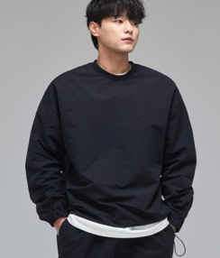
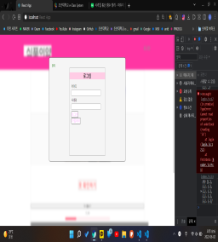
Contents
Summary
주제
기여한 내용
요약

Slide 3

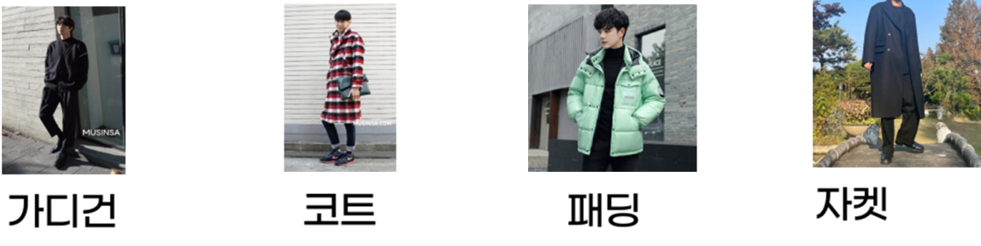


주제
맨투맨

Slide 4
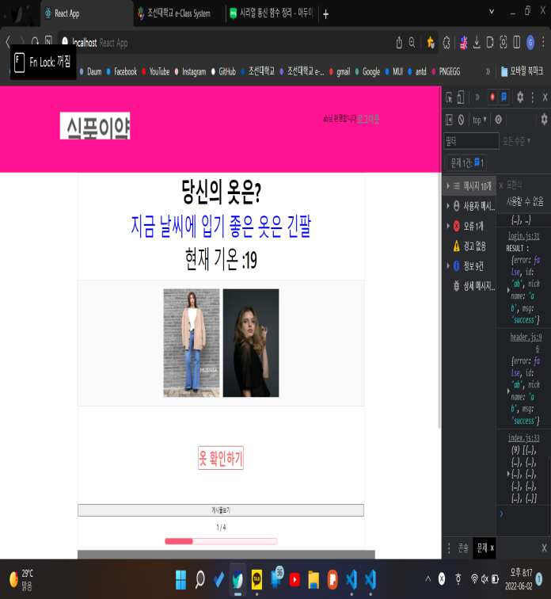
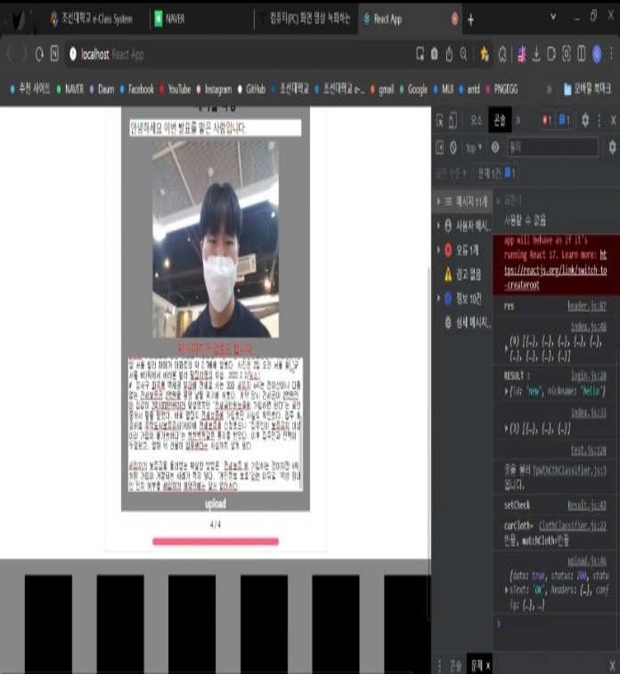
주제

Slide 5

개인 - 로그인

Slide 6
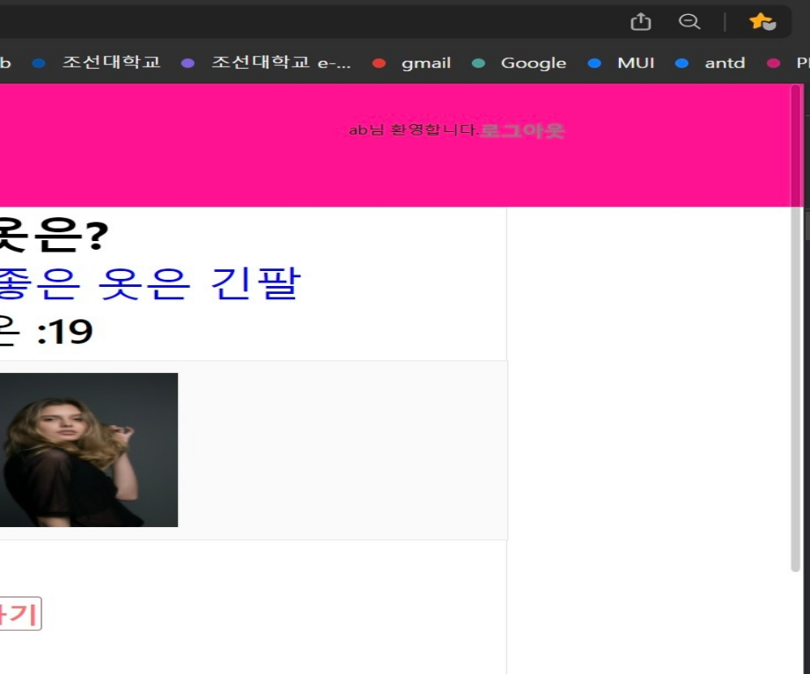
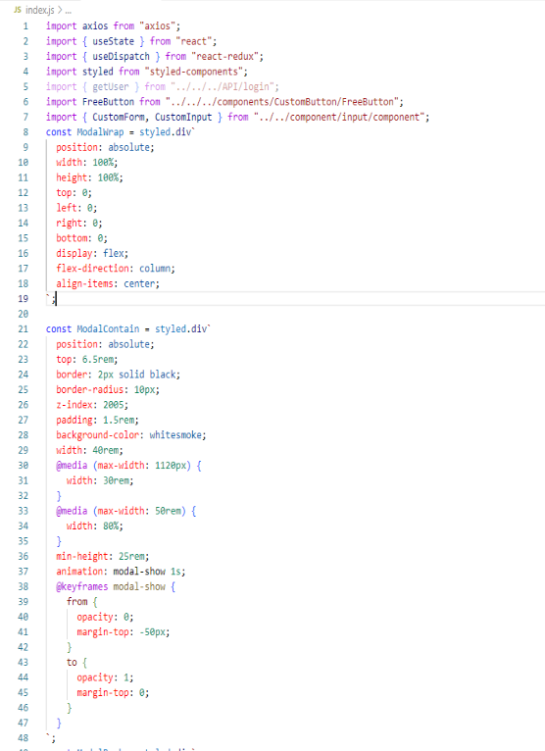
개인 - 로그인

Slide 7
개인 - 가입하기

Slide 8
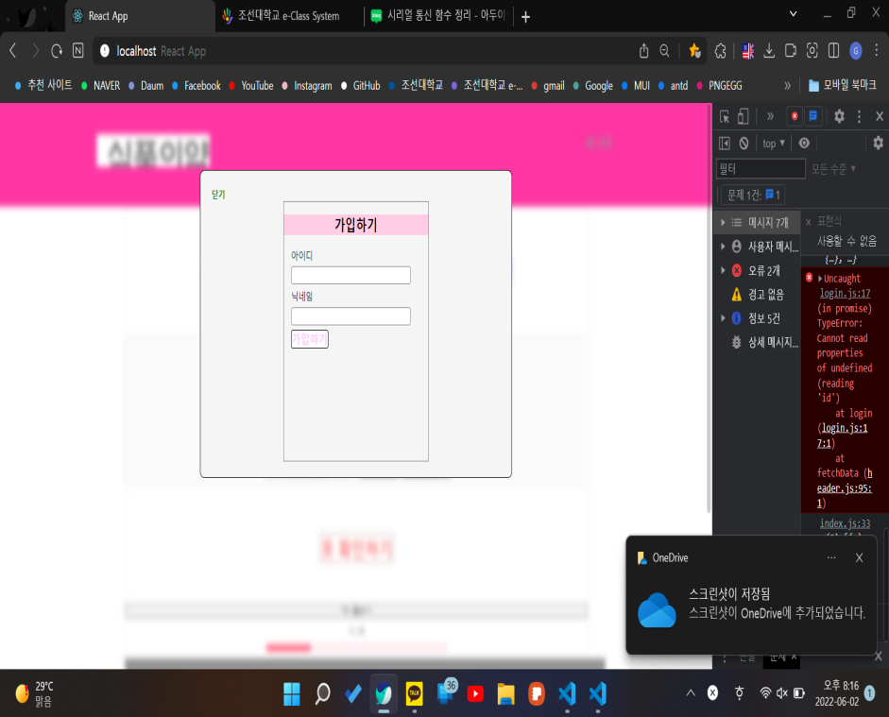
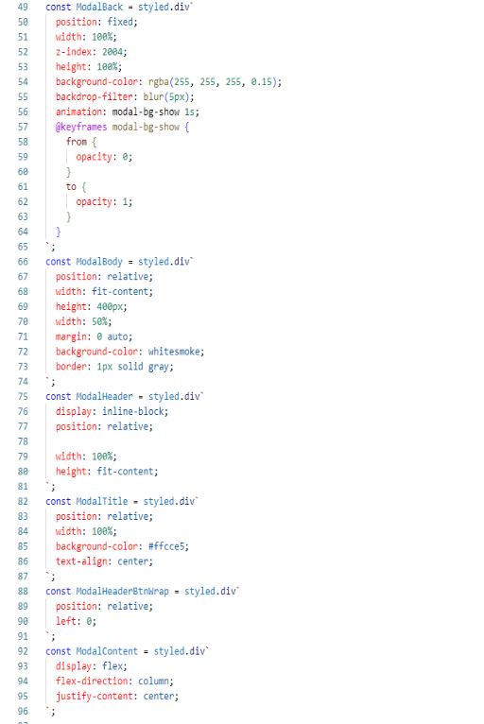
개인 - 가입하기

Slide 9
Summary
During the last team presentation, I will present the overall implementation, including the functions I presented and the functions I implemented, and I will improve the completeness by making up for the advice you gave me on the deficiencies.

Slide 10
Thank you

